Slide 1
La lumière Trois modèles: Le rayon lumineux à l’échelle macroscopique L’onde électromagnétique à l’échelle microscopique Le photon. à l’échelle atomique

Slide 2
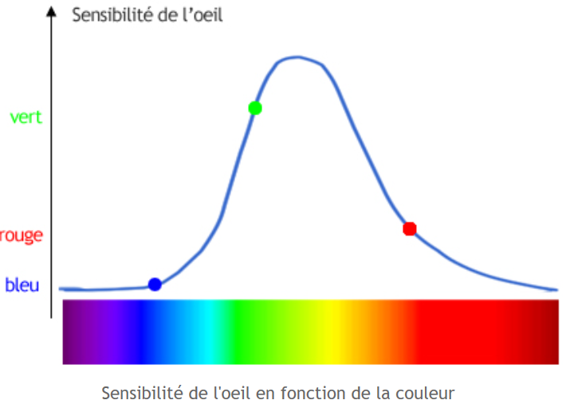
Limitation en longueur d’onde longueur d’onde comprise entre 380 et 780 nm.

Slide 3
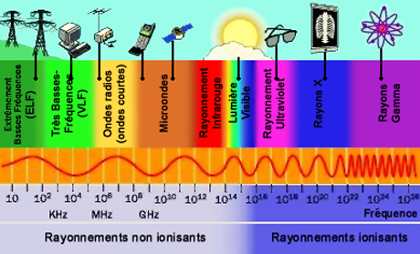
Echelle des ondes E.M

Slide 4
Limitation en intensité lumineuse (lux) L'oeil peut s'adapter à une lumière allant de 0,001 lux à 10000 lux, un rapport de 1 pour 10 millions, plus de 23EV
le niveau de lumière d'une scène est notée en EV ("exposure value" en anglais) ou IL (indice de lumination) en français.
Le référent de zéro EV définit la quantité de lumière reçue à une ouverture de f/1, à un temps d'exposition de 1s, à 100 ISO.
A chaque fois que l'on divise par deux la quantité de lumière reçue (en fermant le diaph ou en augmentant la vitesse), la valeur de EV augmente de 1.

Slide 5
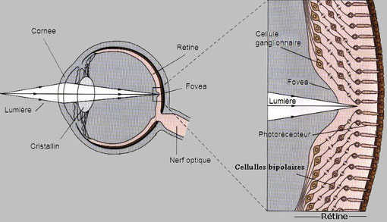

Slide 6
Transformation du son en signal électrique
Un transducteur, le microphone.
Variation de pression sonore Microphone Signal électrique
Le signal électrique est analogique à la variation de pression.

Slide 7
Transformation de la lumière en signal électrique
Un transducteur, la photodiode ou le photo transistor
Variation de l’intensité lumineuse photodiode Signal électrique
Le signal électrique est analogique à la variation de l’intensité lumineuse .

Slide 8
Pourquoi et comment le binaire?
Les machines qui traitent l’information sont construites à base de systèmes physiques élémentaires qui peuvent être dans deux états facilement identifiables.
Lampe allumée, éteinte;
Bascule électronique à l’état haut, l’état bas.
C’est binaire.
Chaque systèmes physiques élémentaires mémorise une information élémentaire: un bit.
L’association, la combinaison d’un grand nombre d’informations élémentaires permet de stocker et de traiter des informations complexes(texte, son, image).
Le binaire permet d’éviter la perte d’informations.

Slide 9
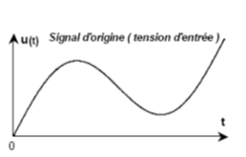
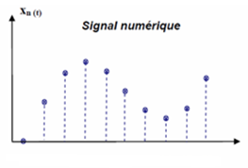
Traduire le signal électrique analogique en signal numérique binaire qui puisse être traité par la machine: le CAN.
Signal électrique analogique CAN Signal électrique numérique
Le signal électrique analogique peut prendre une infinité de valeurs.
Le signal électrique numérique codé en binaire ne peut prendre qu’un nombre fini de valeurs.

Slide 10
Vers l'oscillo
Quand on frappe un diapason, il émet un "La" : ses deux branches vibrent pendant quelques secondes à la fréquence F = 440 Hz , entraînant la vibration de l'air qui les entoure. Si on place devant le diapason un micro, la membrane de ce dernier vibre également et ce mouvement est converti en une tension électrique de même fréquence.
Cette tension est un signal analogique car son évolution dans le temps est analogue à celle de la vibration des branches du diapason.

Slide 11
Pourquoi numériser un signal avant de le transmettre ?
Signal analogique émis
Signal analogique reçu
u (V)
u (V)
0
0
1
2
3
4
5
6
t (ms)
1
2
3
4
5
6
t (ms)
Le signal reçu est bruité (agitation thermique, champs électriques ou magnétiques extérieurs). Les faibles tensions "ne passent pas" : elle sont noyées dans le bruit.

Slide 12
Pourquoi numériser un signal avant de le transmettre ?
Dans un signal numérique, il n'y a plus de faibles tensions mais uniquement des 0 et des 1 transmis sous forme de tensions :
Voisines de 0 V pour le 0
Voisines de 5 V pour le 1
Signal numérique émis
Signal numérique reçu
Le signal reçu est bruité mais l'ordinateur reconnaît les 0 et les 1 : il n'y a plus de pertes pendant le transport du signal.
D'autre part, un signal numérique peut très facilement être régénéré ce qui n'est pas le cas d'un signal analogique.

Slide 13
Pour traiter un son à l'aide d'un ordinateur (graver un CD par exemple), il faut convertir le signal analogique obtenu à la sortie du micro en signal numérique : c'est le rôle du convertisseur analogique-numérique (CAN).
Réciproquement, pour pouvoir écouter un CD, il faut convertir le signal numérique qu'il contient en un signal analogique (tension) envoyé sur les haut-parleurs : c'est le rôle du convertisseur numérique analogique (CNA).
u (V)
u (V)
0
111 100 000 001
0
1
2
3
4
5
6
t (ms)
100 100 010 010
1
2
3
4
5
6
t (ms)
011 011 010 010
010 ...
Conversion analogique-numérique
Conversion numérique-analogique

Slide 14
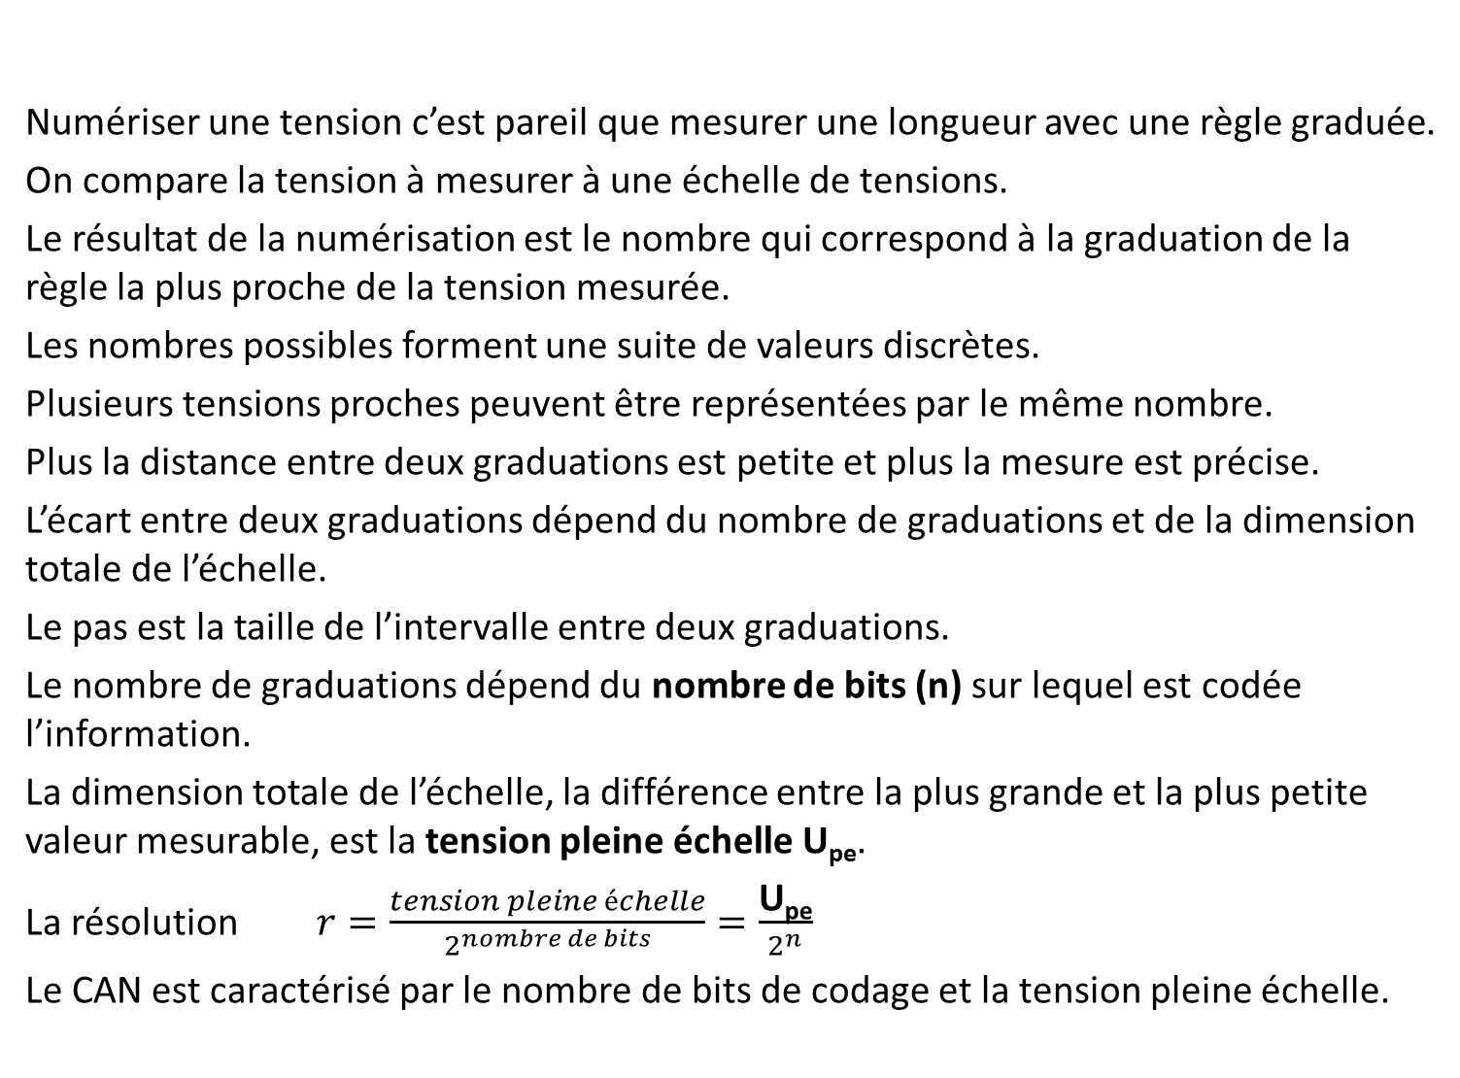
Numériser une tension c’est pareil que mesurer une longueur avec une règle graduée.
On compare la tension à mesurer à une échelle de tensions.
Le résultat de la numérisation est le nombre qui correspond à la graduation de la règle la plus proche de la tension mesurée.
Les nombres possibles forment une suite de valeurs discrètes.
Plusieurs tensions proches peuvent être représentées par le même nombre.
Plus la distance entre deux graduations est petite et plus la mesure est précise.
L’écart entre deux graduations dépend du nombre de graduations et de la dimension totale de l’échelle.
Le pas est la taille de l’intervalle entre deux graduations.
Le nombre de graduations dépend du nombre de bits (n) sur lequel est codée l’information.
La dimension totale de l’échelle, la différence entre la plus grande et la plus petite valeur mesurable, est la tension pleine échelle U_{pe}.
La résolution $r=\frac{tension pleine échelle}{2^{nombre de bits}}=\frac{\text{U}\text{pe}}{2^{n}}$
Le CAN est caractérisé par le nombre de bits de codage et la tension pleine échelle.
Notions
et contenus
Compétences exigibles

Slide 15
Signal analogique et signal numérique
On ne peut numériser directement une tension qui varie de façon continue, la tension à mesurer variant constamment.
Il faut laisser le temps au CAN de faire sa mesure et au système d’enregistrer cette valeur.
On commence par découper le signal en parties d’égale durée, c’est l’échantillonnage.
On maintient pendant cette durée la tension constante.
Cette durée est la période d’échantillonnage T_{e}.
L’inverse est la fréquence d’échantillonnage f_{e}.
On obtient une tension échantillonnée bloquée. La tension de chaque échantillon peut avoir n’importe quelle valeur. C’est un signal analogique.
Le Can peut alors transformer la valeur analogique de chaque échantillon en nombre discret correspondant aux valeurs de l’échelle de mesure.
Le signal obtenu est quantifié. Il est écrit en binaire.
Notions
et contenus
Compétences exigibles

Slide 16
Conversion analogique-numérique
On peut décomposer la conversion en deux étapes : l'échantillonnage et la numérisation. Dans la pratique, ces deux étapes se font simultanément.
L'échantillonnage
L'échantillonnage consiste à découper la courbe en bandes verticales d'une certaine largeur appelée période d'échantillonnage T_{E} . Plus cette période est petite, plus la courbe est divisée en un grand nombre de bandes.
On attribue à chaque bande la tension qu'a la courbe au début de la bande. C’est le rôle de l’échantillonneur-bloqueur.
u (V)
u (V)
u (V)
0
0
0
1
2
3
4
5
6
t (ms)
1
2
3
4
5
6
t (ms)
1
2
3
4
5
6
t (ms)
T_{E}
On transforme ainsi une courbe continue en une courbe en escalier. De nombreuses informations sont donc perdues.

Slide 17
La numérisation
La numérisation consiste à découper la courbe en escalier en bandes horizontales et à attribuer à toutes les marches situées dans la même bande, la même valeur entière.
Le nombre de bandes horizontales dépend du nombre de bits utilisés
1 bit correspond à deux valeurs : 2¹ = 2 valeurs 0 et 1
2 bits correspondent à 4 valeurs : 2² = 4 valeurs 00, 01, 10 et 11
3 bits correspondent à 8 valeurs : 2³ = 8 valeurs 000, 001, 010, 011, 100, 101, 110 et 111
4 bits correspondent à 16 valeurs, 8 bits à 256 valeurs, 16 bits à 65536 valeurs, 32 bits à plus de 4 milliards de valeurs.
u (V)
bande 8
111
bande 7
110
Numérisons cette courbe en escalier sur 3 bits donc 8 valeurs.
bande 6
101
bande 5
100
0
bande 4
011
1
2
3
4
5
6
t (ms)
bande 3
010
bande 2
001
bande 1
000

Slide 18
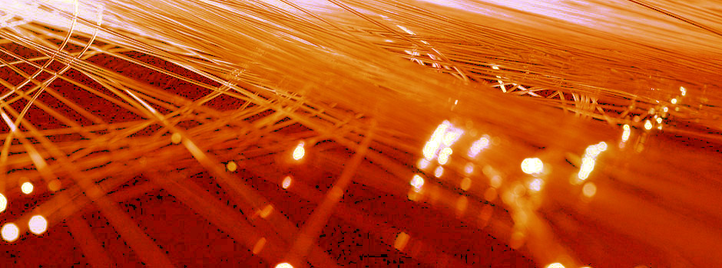
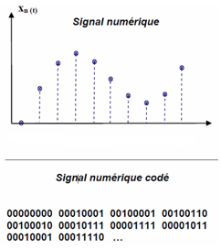
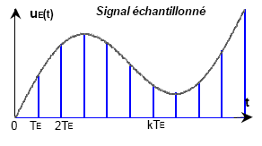
Si on résume
1ère étape : l’échantillonnage
On prélève des échantillons à intervalle régulier Te.
Te : période d’échantillonnage. fe= 1 / Te : fréquence d’échantillonnage.
2ème étape : le blocage
La conversion n’est pas instantanée. Il faut donc bloquer l’échantillon pendant toute la période d’échantillonnage.
3ème étape : la conversion
Il faut ensuite convertir chaque échantillon (niveau de tension) en un nombre.
Le signal numérique est représenté par une séquence de nombre notée {xn}.
{xn}= { 0 17 33 38 34 23 15 11 17 30…}
{xn}= { 00000000 00010001 00100001 001001110 …}
Ces trois étapes sont réalisées chaque fois qu’il s’écoule une période

Slide 19
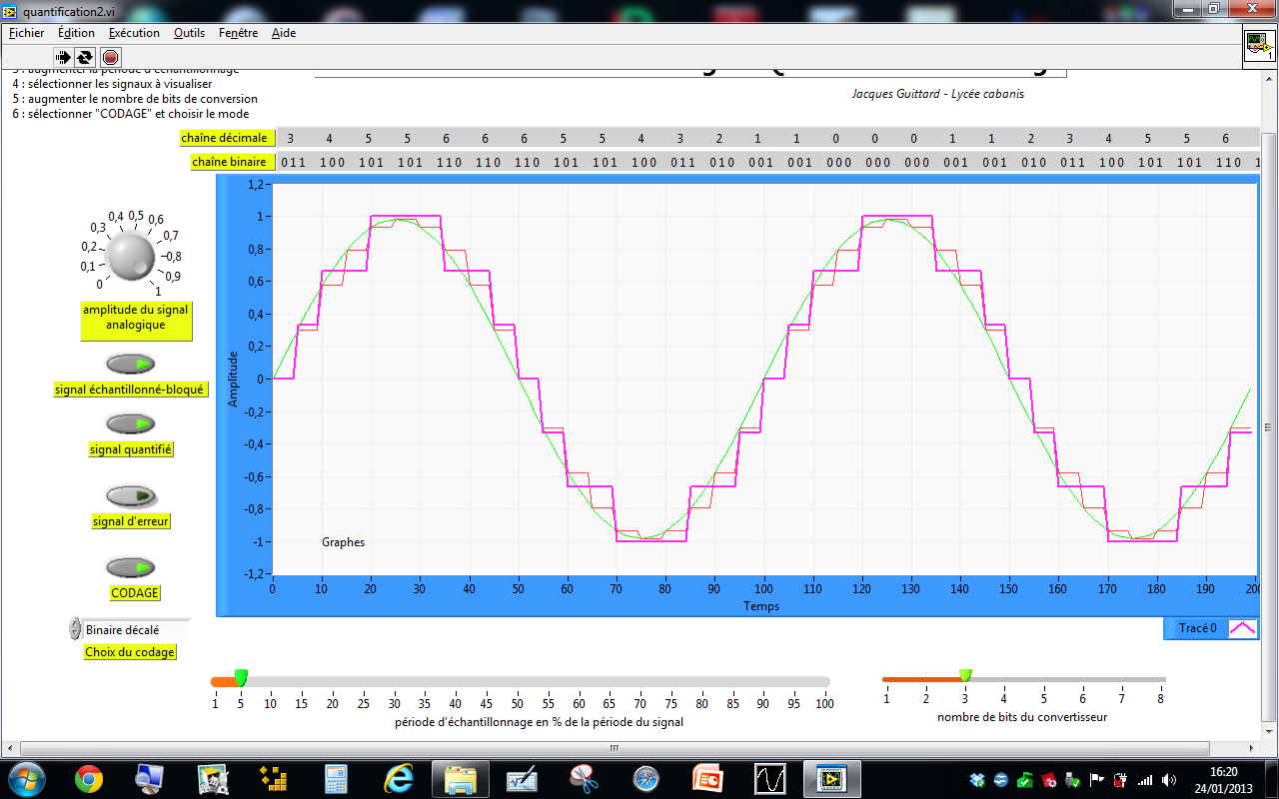
Différence entre signal échantillonné et signal quantifié
Notions
et contenus
Compétences exigibles

Slide 20
Remarques : La conversion analogique-numérique entraîne une perte de données puisque :
- Au cours d’une période d’échantillonnage, la tension reste bloquée à sa valeur en début de période alors que la tension réelle varie.
- Au cours de la numérisation, on attribue la même valeur à toutes les tensions bloquées contenues dans la même bande.
Conversion numérique-analogique
Quand on convertit un signal analogique en signal numérique, on fait correspondre à une tension qui varie de façon continue, une suite de nombres entiers écrits en binaire. Convertir cette suite de nombres en un signal analogique ne consiste pas à retrouver la courbe initiale car les données perdues par la numérisation ne peuvent pas être retrouvées mais à faire correspondre à chaque nombre une tension d'autant plus élevée que ce nombre est grand. Il faut donc construire une échelle de tension formée d'échelons régulièrement espacés entre la valeur 0 V et une valeur U.
Dans le cas d'un signal numérisé sur 3 bits, cette échelle de tension doit comporter 8 valeurs.

Slide 21
1/ Chaine de numérisation: Exemple d'un enregistrement sonore
Analogique
Numérique
Analogique
CAN
CNA
Convertisseur Analogique Numérique : Analog to Digital Converter CAN : ADC
Convertisseur Numérique Analogique : Digital to Analog Converter CNA : DAC
Notes:
Manip avec Audacity , enregistrer parole , changer hauteur , sens …

Slide 22
1.a/ Convertisseur Analogique Numérique
Exemple d'un CAN 3 bits ( n = 3 )

La conversion Analogique-Numérique introduit toujours une erreur de quantification
Résolution analogique
r = 5/8 = 0.625V r = U_{PE}/2^{n}
8 valeurs
Une infinité de valeurs
Notes:
Manip avec CAN série en Voltmètre. Essai de mesure de la résolution.

Slide 23
1/ Convertir une tension variable
En amont du CAN se trouve un échantillonneur-bloqueur qui prélève régulièrement une valeur de Ue et bloque cette valeur jusqu'à l'échantillon suivant. ( mémoire analogique )
Une infinité de valeurs
Tension d'entrée du CAN le temps de conversion doit être inférieur à Te
Commande de l'échantillonneur Période Te , Fréquence Fe = 1/Te
La conversion analogique numérique implique une double quantification :
quantification temporelle : échantillonnage
quantification en amplitude: résolution
Notes:
Voir le schéma fonctionnel du TLC549 page 2
Pas d'AOP d'entrée -> attention à la constante de temps avec Rsource + Ron de l'inter !
avec carte son et Audacity : sinus 100mVc F=4kHz ,voir les échantillons à 11kHz , 44kHz , 96kHz

Slide 24
1.e/ Repliement du spectre ( Aliasing )
Exemple avec un signal sinusoïdal de période T échantillonné à Te= 1.25 T Fe= 0.8 F
T
T' = 5 T F' = 0.2 F F' = F - Fe
Te=1.25 T
Théorème de SHANNON : ( Critère de Nyquist )
Fe > 2 . Fmax
Fmax : fréquence supérieure du spectre de Ue
Spectre du signal à échantillonner
Repliement du spectre
F
À l'entrée d'un CAN il faut un filtre passe bas qui coupe à Fc = Fe/2
-Fe
Fe/2
Fe
Notes:
= Filtre anti aliasing ( de fréquence variable si fe est variable -> carte son d'un PC )
Manip avec CAN série , Fe=1kHz ,augmenter F jusqu'à 1kHz avec GBF précis
Manip avec WinOscillo : augmenter F voir l'action du filtre + voir en U(f) une raie fantôme

Slide 25
1.f/ Pour résumer…
Filtre Passe Bas
( anti aliasing )
Échantillonneur Bloqueur
Sortie parallèle ou série
Multiplexeur
CAN
Notes:
Calcul du nb d'échantillons pour 1h de musique stéréo 16 bits 44kHz , taille en octets du fichier

Slide 26
2.a/ Technologie des CAN
Technologie
Temps de conversion
Exemple d'utilisation
Simple rampe
Lent ( ms )
Mesure sans précision
Double rampe Multi rampe
Lent ( ms )
Multimètre
Approximations successives
Rapide ( μs )
Acquisition son
Flash ( ou CAN parallèle )
Très rapide ( ns )
Acquisition vidéo
Oscilloscope numérique
Notes:
Conversion de durée variable, dérive vieillissement de R et C de l'intégrateur

Slide 27
3.a/ Convertisseur Numérique Analogique
Exemple d'un CNA 3 bits ( n = 3 )

Us ne peut pas prendre n'importe quelle valeur :
Us = r . N
Résolution analogique
r = 1V

Slide 28
3.e/ Restitution d'un signal échantillonné
La séquence des nombres Ni est présentée à l'entrée du CNA à la fréquence Fe.
Toutes les Te secondes Us présente une marche
Amélioration par un filtre passe bas
On peut aussi rajouter des valeurs intermédiaires de N par un calcul d'interpolation.
Notes:
Manip avec rampe numérique ou CNA_GBF

